Slide 1



Slide 2
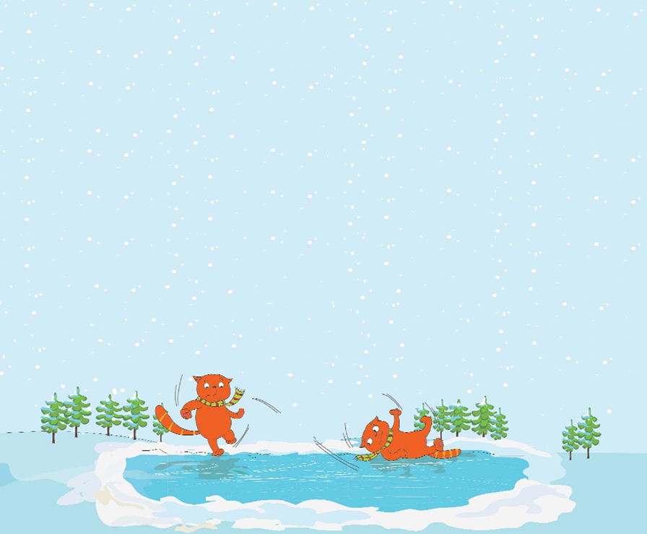
Көктайғақ кезінде зардап шеккіңіз келмесе, келесі ережелерді орындаңыз:
- Өзіңіздің аяқ киіміңізге көңіл аударыңыз:
- Аяқастына қараңыз, қауіпті жерлермен жүрмеңіз.
- Егер мұзды жерді айналып өту мүмкін болмаса, мұз үстімен шаңғышы сияқты қысқа адымдармен жүріңіз:
- Жолдың келесі бетке өтетін жерлерде абай болыңыз, асықпаңыз, жүгірмеңіз;
- Аяғыңызды тізеден бос ұстап, табаңыңызды нық төсеп жүріңіз;
- Қолды қалтаға салып жүру құлау қаупін ұлғайтады.
- Егер тайып кетсеңіз ауыр жарақат алмас үшін, жүрелеп отыра қалуға тырысыңыз.
- Құлаған кезде қатты соққы алмас үшін бүктетіліп, аунап түсуге тырысыңыз.
- Құлаған кезде қолыңыздағы заттың емес, өзіңіздің аман қалуыңызды ойлаңыз.
- Құлаған соң орныңыздан бірден көтерілмей, жарақат алмағаныңызға көз жеткізіп, жаныңыздағылардан көмек сұраңыз.
ЕСТЕ САҚТАҢЫЗ! Әсіресе арқамен құлау, шалқасынан құлау ең қауіпті болып табылады, себебі, осы кезде мидың шайқалуы мүмкін. Жарақат алған кезде міндетті түрде жедел жәрдем қызметіне хабарласу қажет.

Slide 3
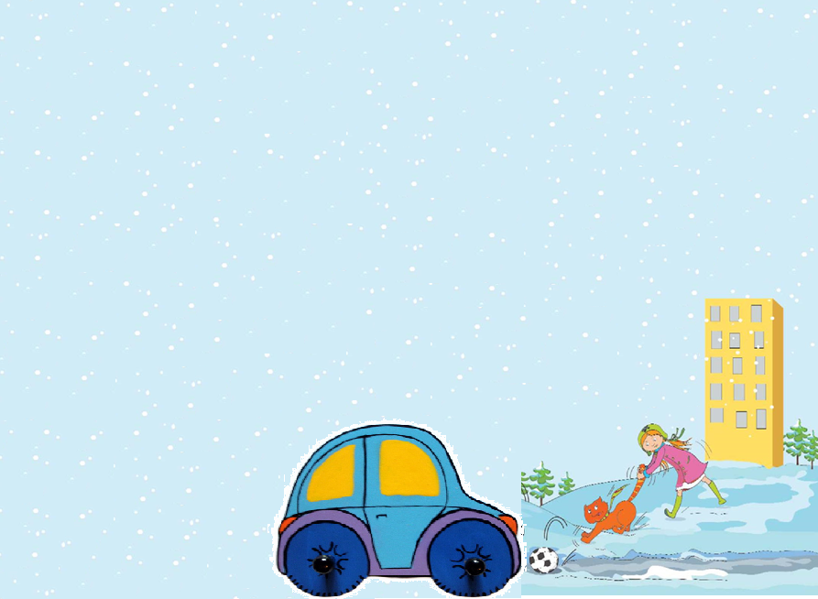
Көктайғақ апаттарынан өз өзіңді қорғаудың ең бір дұрыс тәсілі көшелерде жол жүру ережесін сақтау болып табылады, соның ішінде:
автобустың артынан айналып өту;
балаларды өз жаныңнан жібермеу;
бағдар шамның қызыл түсі жанып тұрғанда жолдан өтпеу;
жолдан өтер кезде ең алдымен солға, содан соң оңға қарау;
жолдан өтуге дайындалып тұрған уақытта жол шетінде тұрмау;
автобус аялдамасында жүріп жатқан көлікке артыңмен бұрылмау;
көлік қатты жылдамдықпен жүріп, өміріңізге қауіп төндіруі мүмкін.

Slide 4
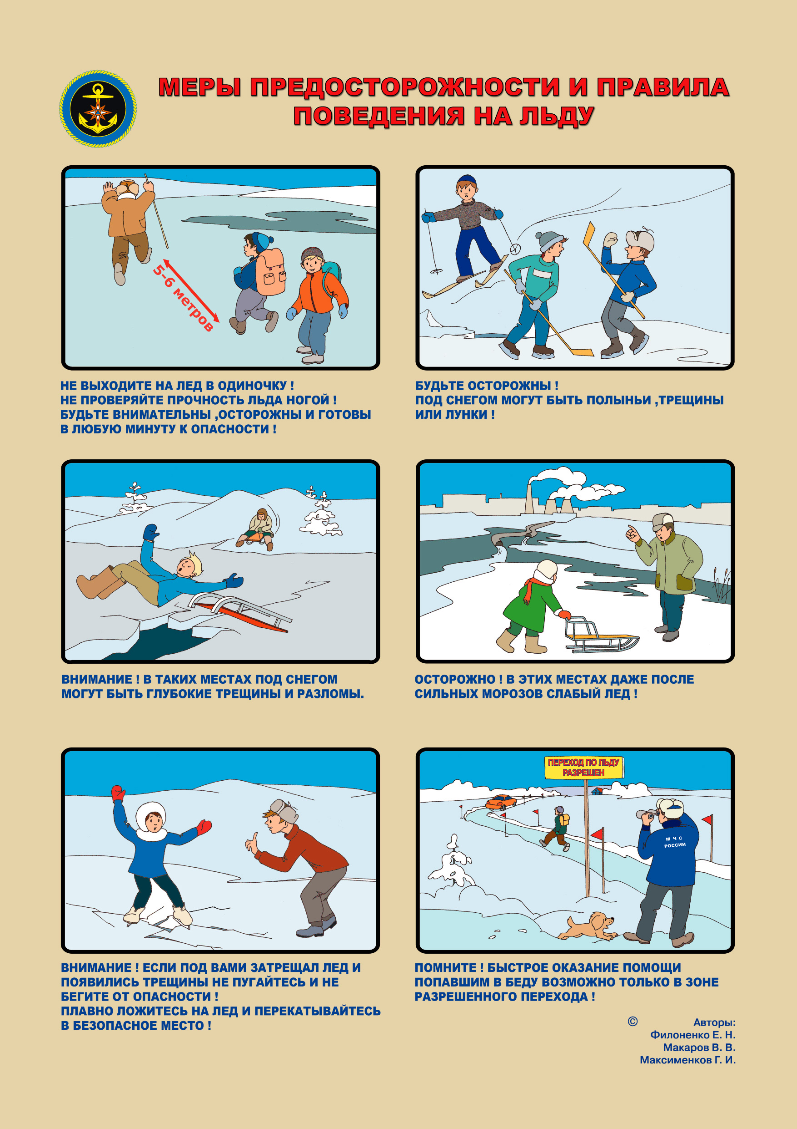
Қар астында жұқа мұз болуы мүмкін .
Абай болыңыз!

Slide 5
Назар аударыңыз!
Егер аяқ астынан мұз жарылып, сынықтар пайда болса, қорықпаңыз
және қауіптен қашпаңыз!
Мұз үстіне етпетінен жатып,қауіпсіз жерге қарай жылжыңыз!

